Slide 1
Применение требований обновленных ФГОС
к структуре рабочих программ

Slide 2
https://edsoo.ru

Slide 5
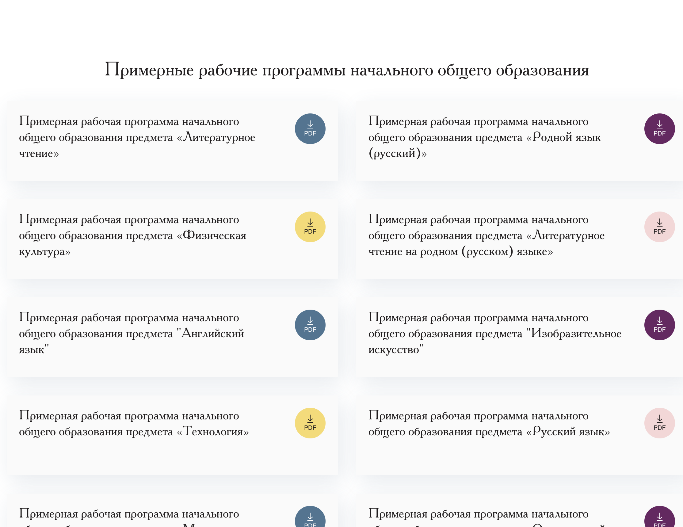

Slide 6
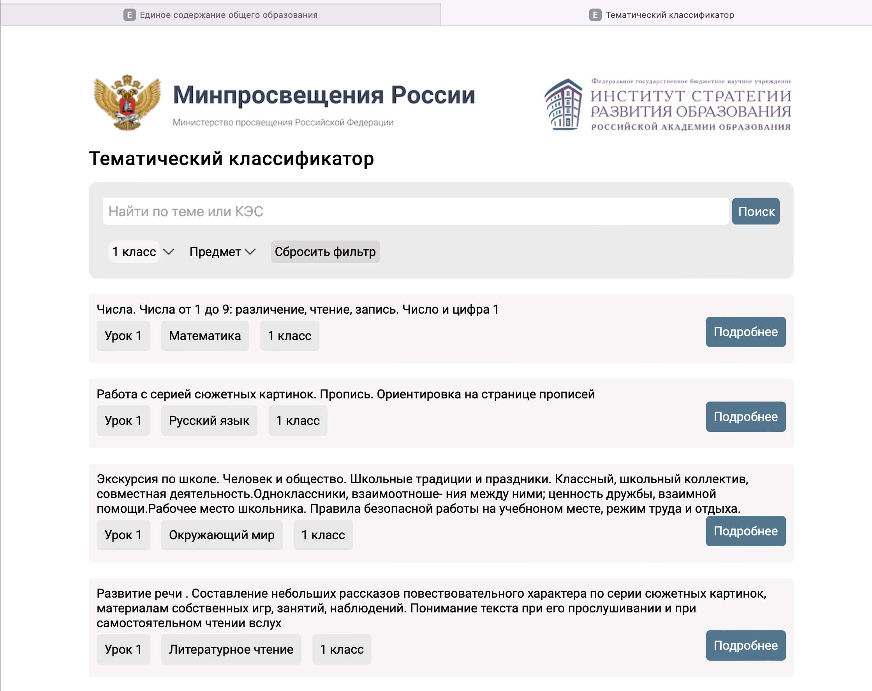

Slide 9
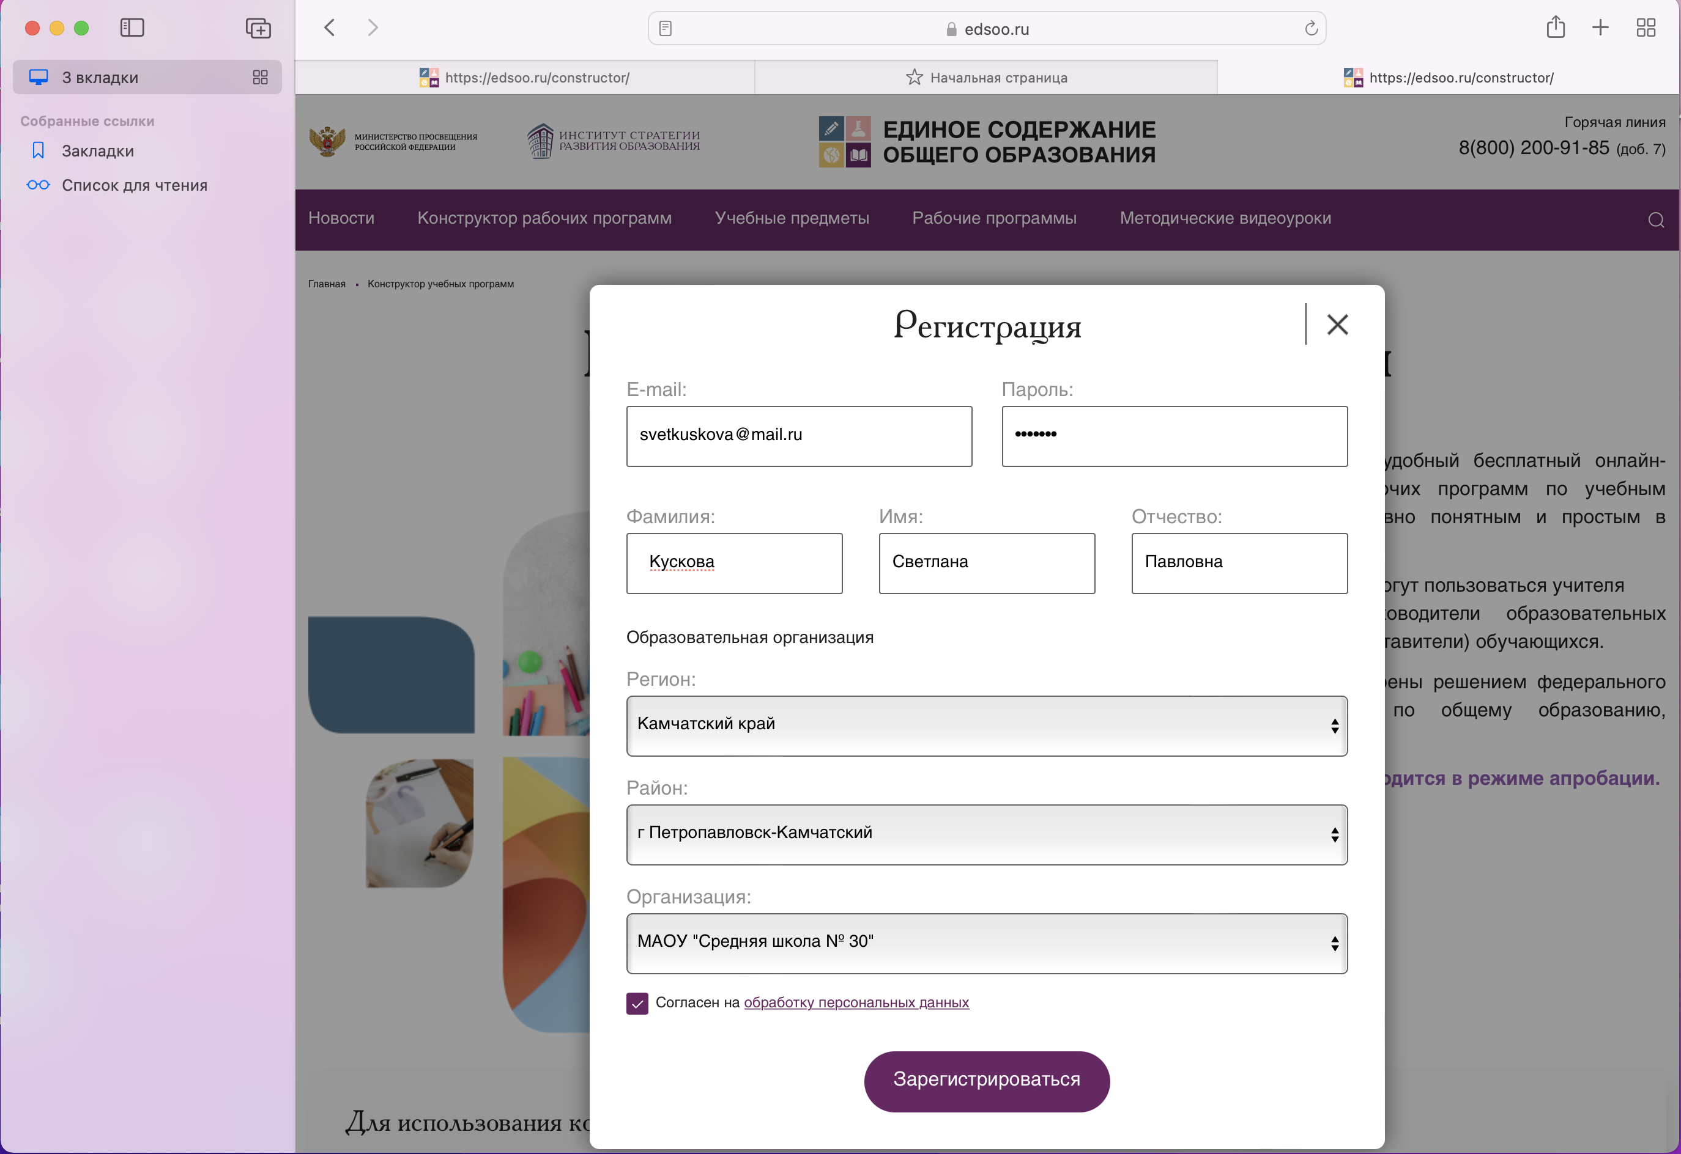

Slide 11
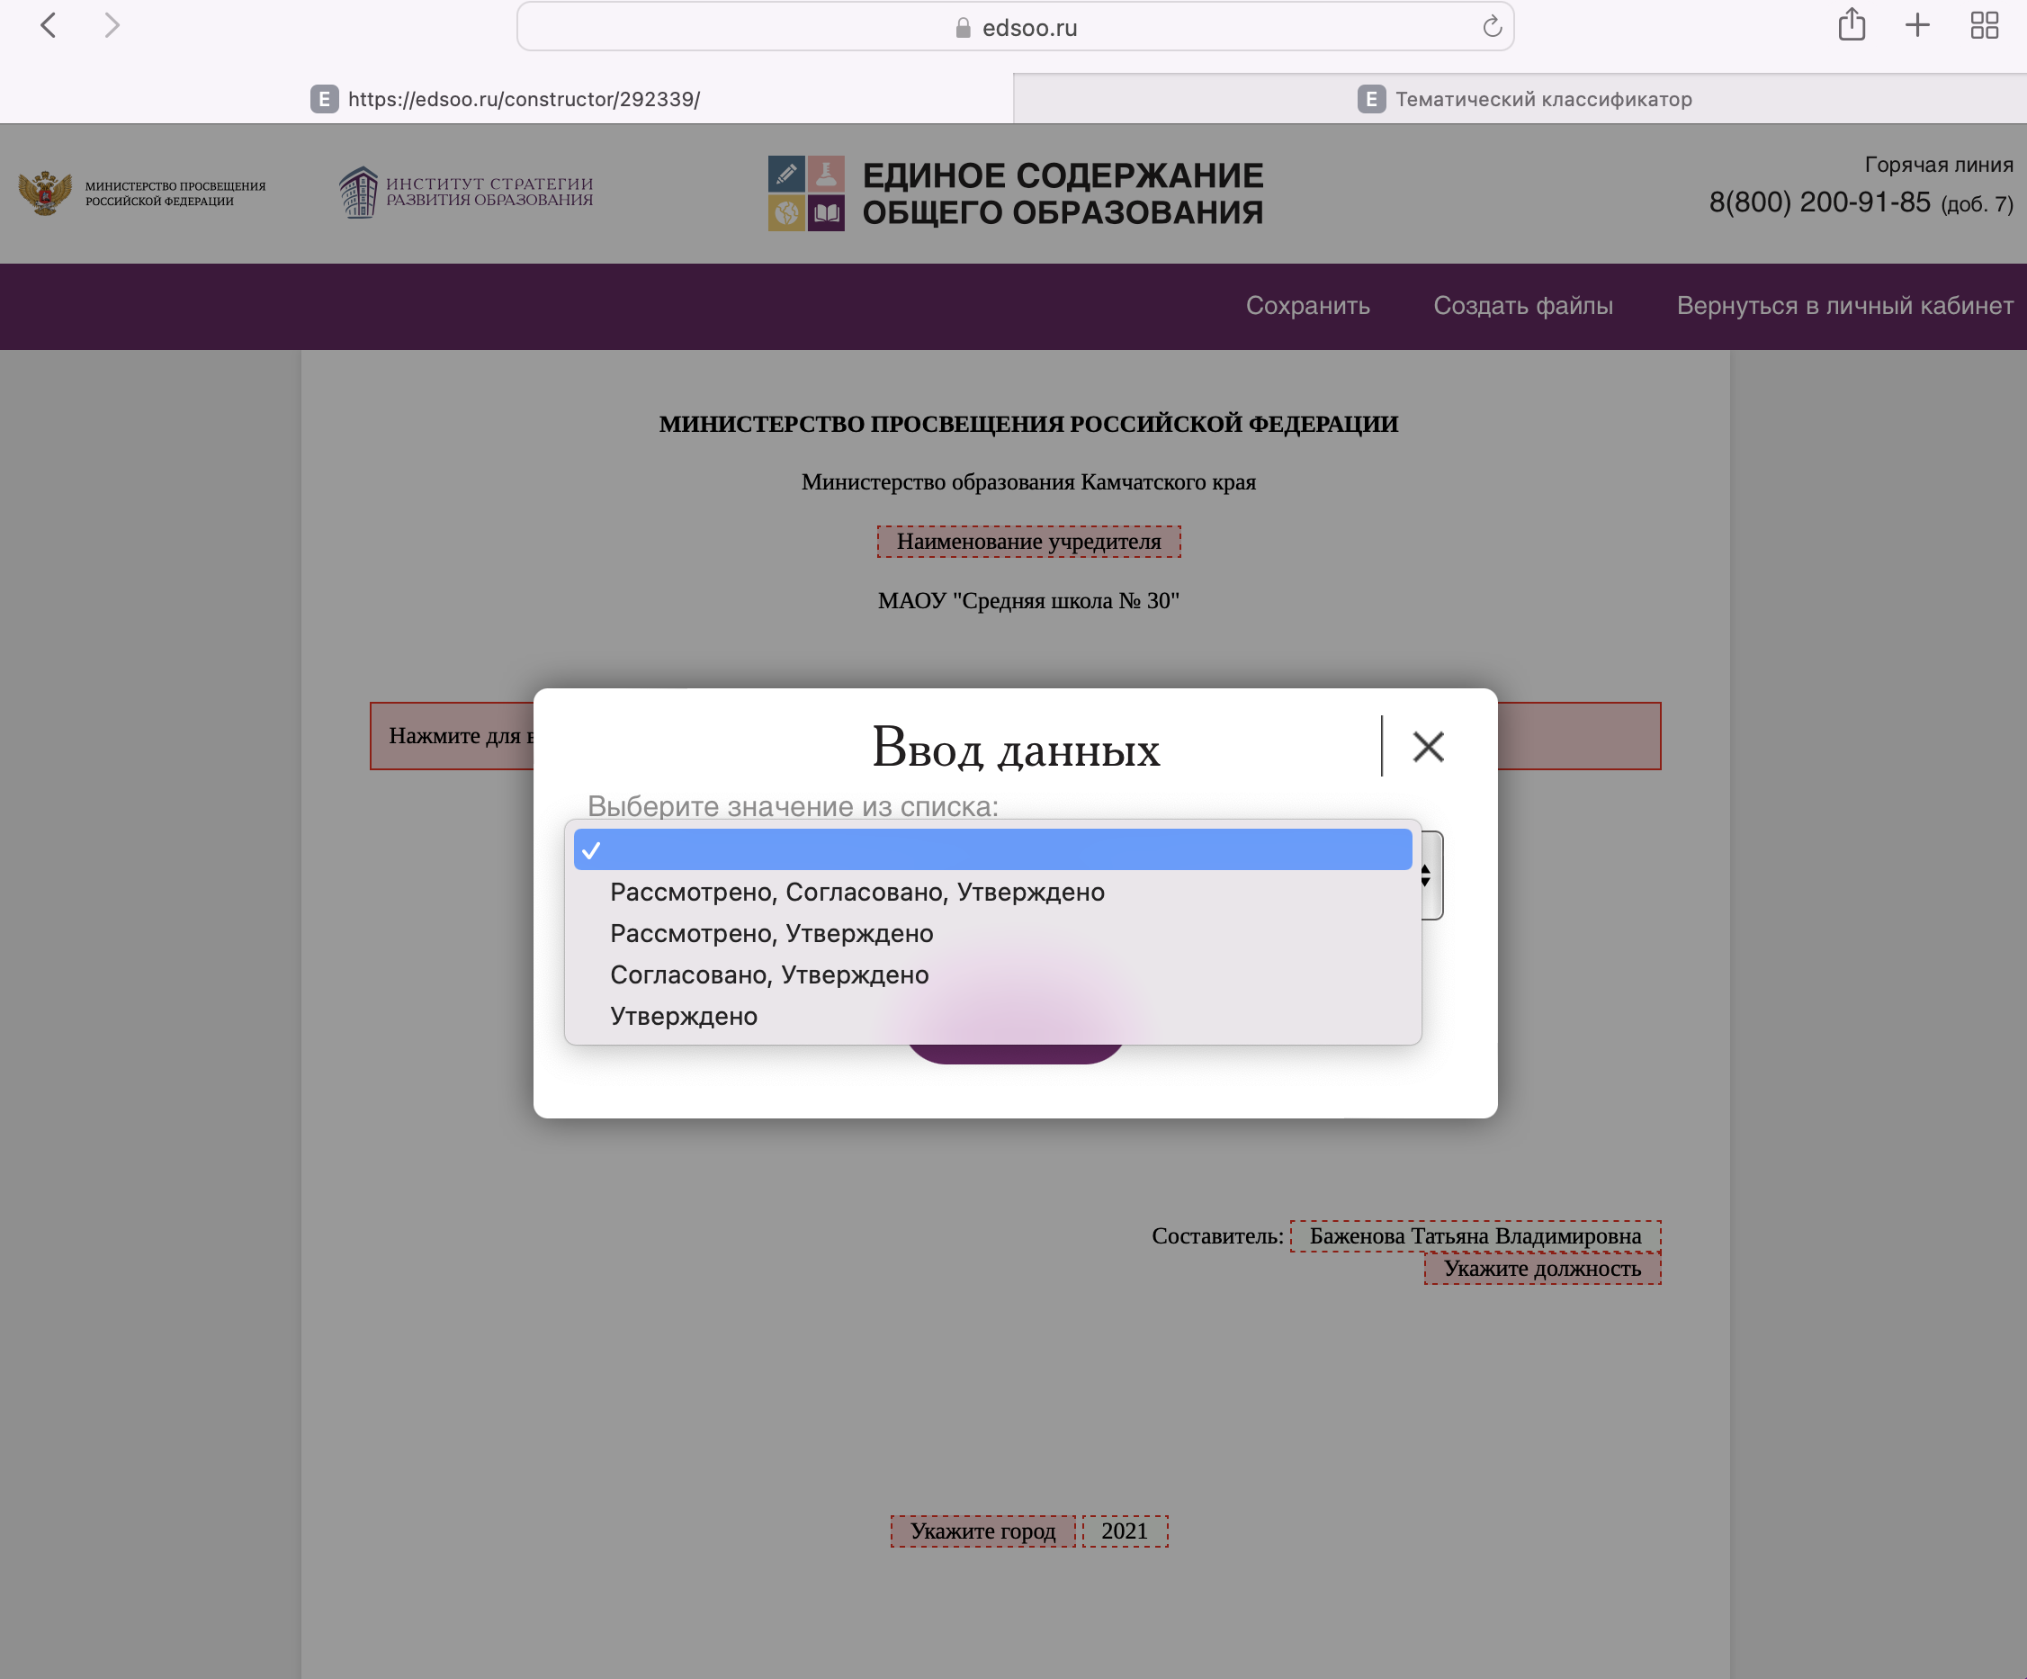
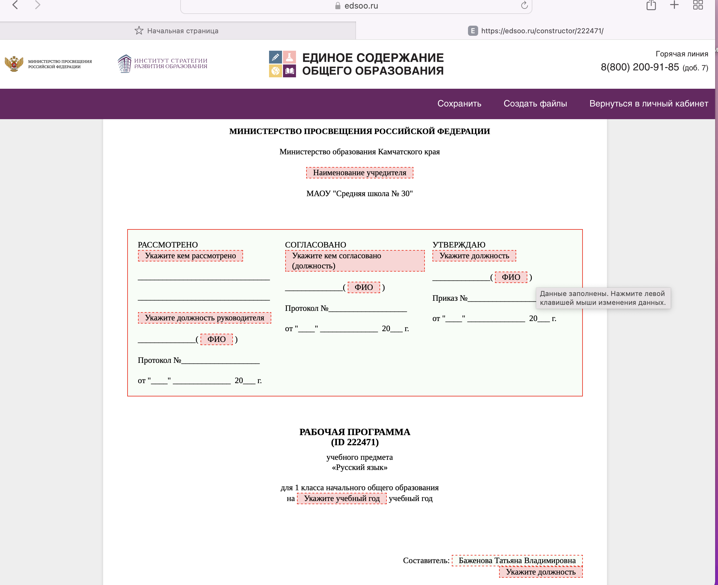

Slide 12
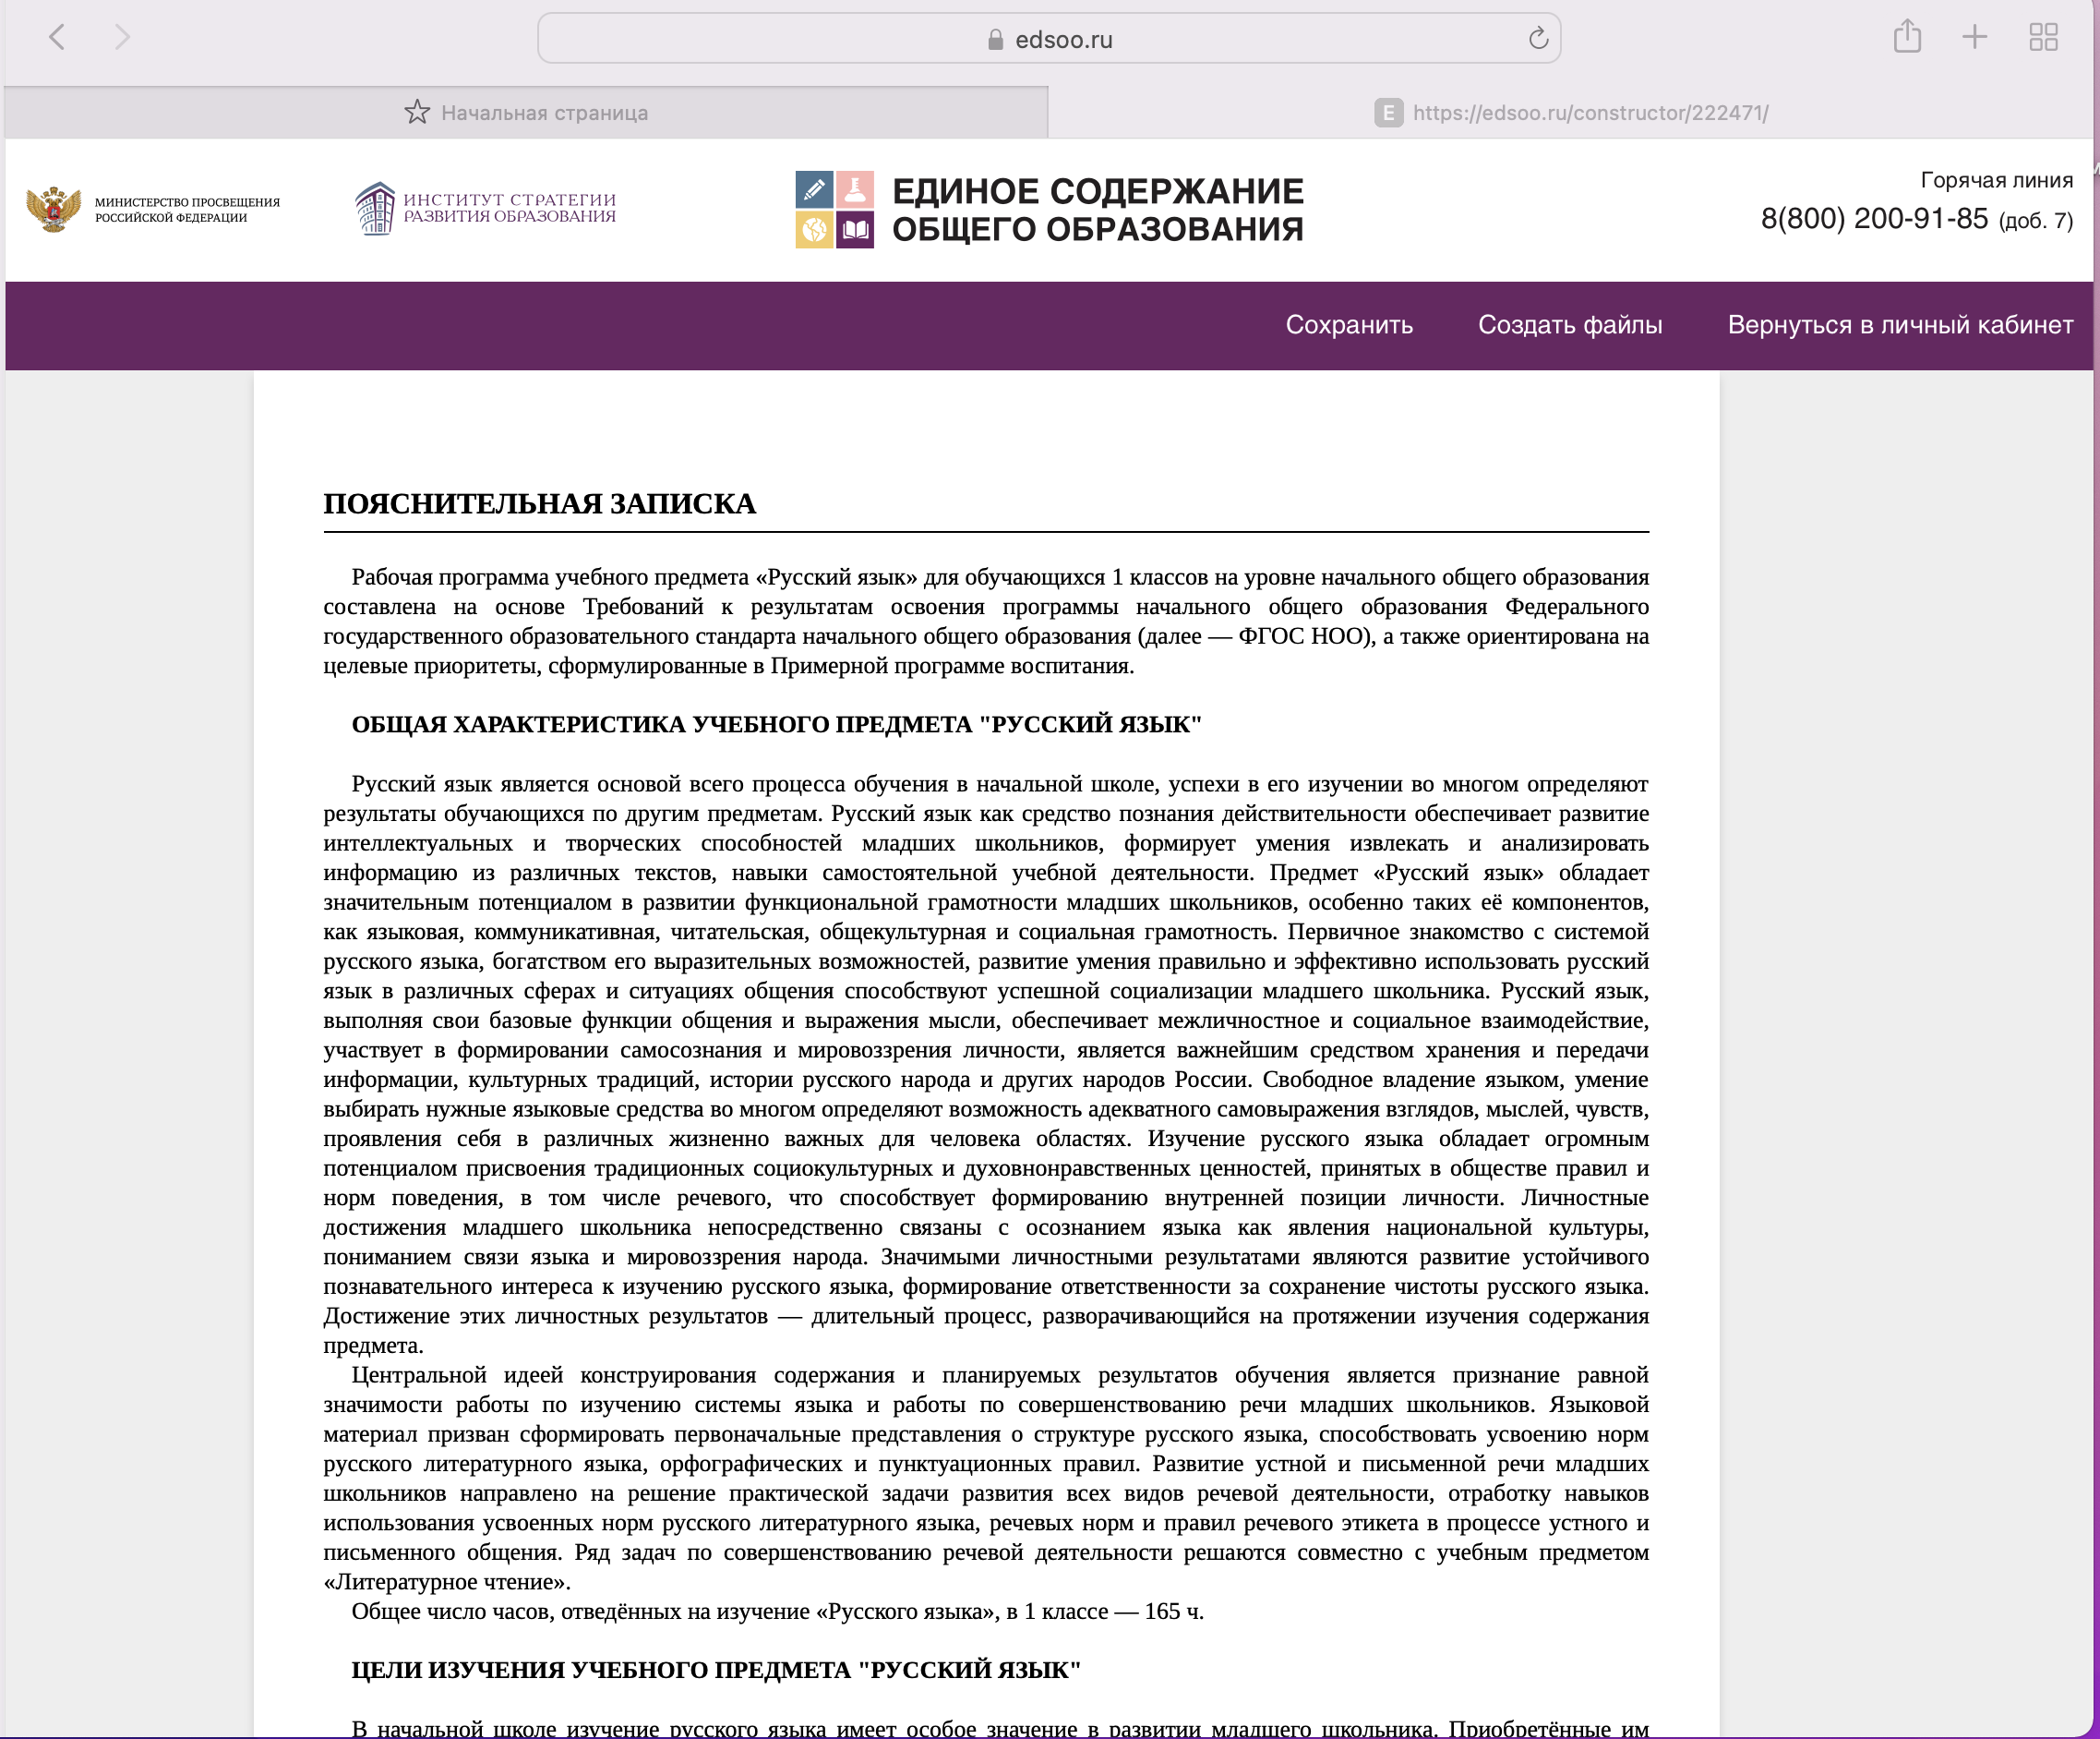

Slide 13
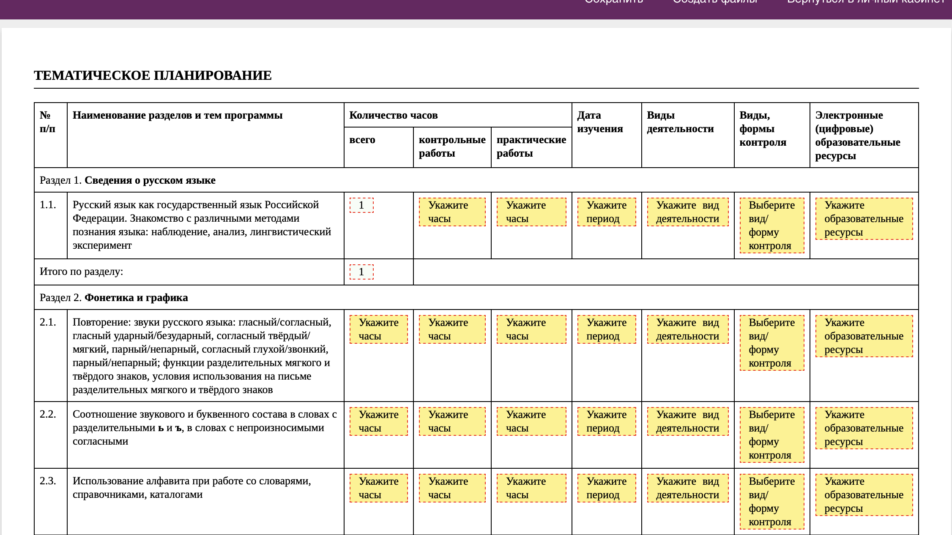

Slide 14
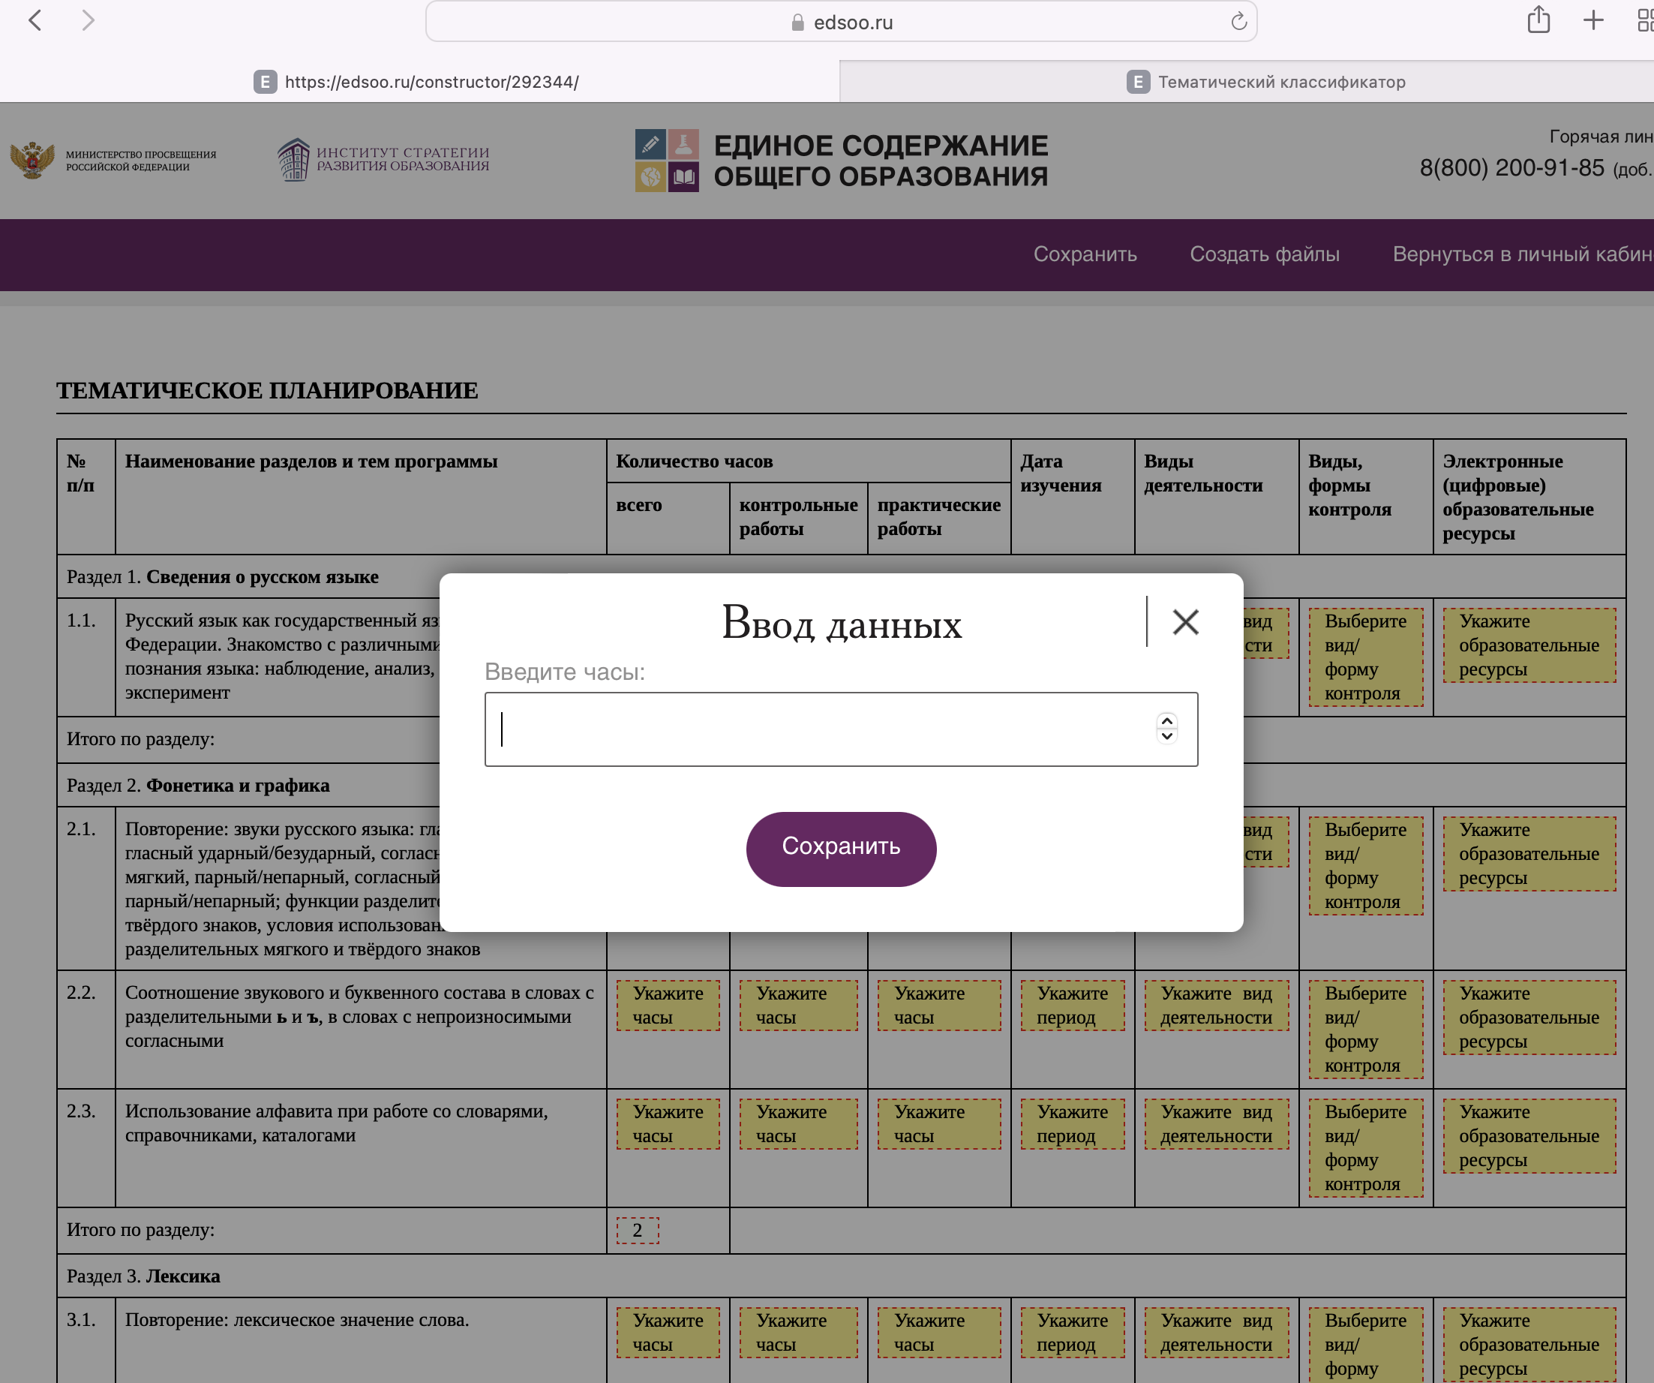
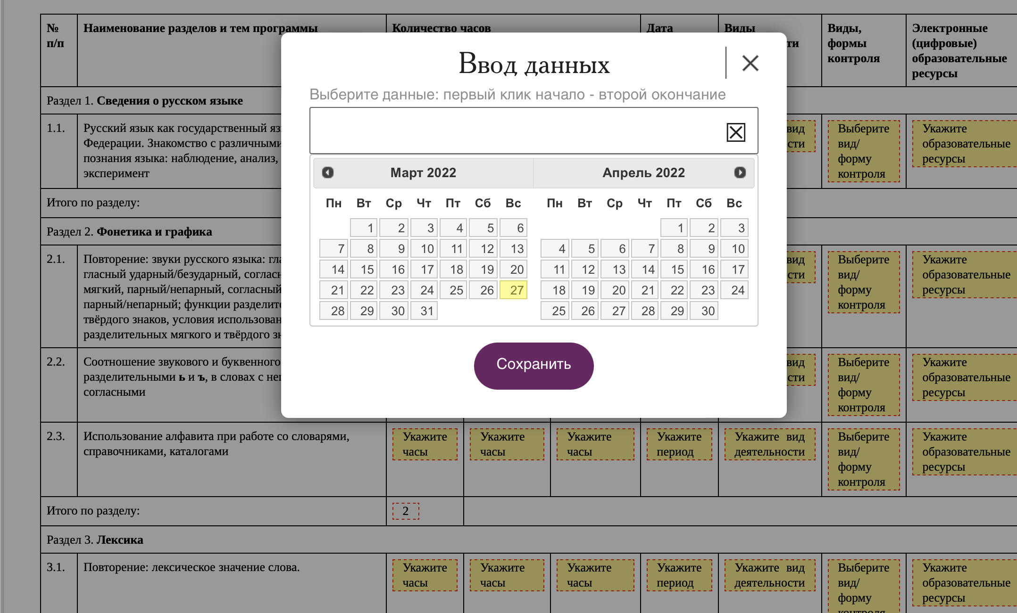
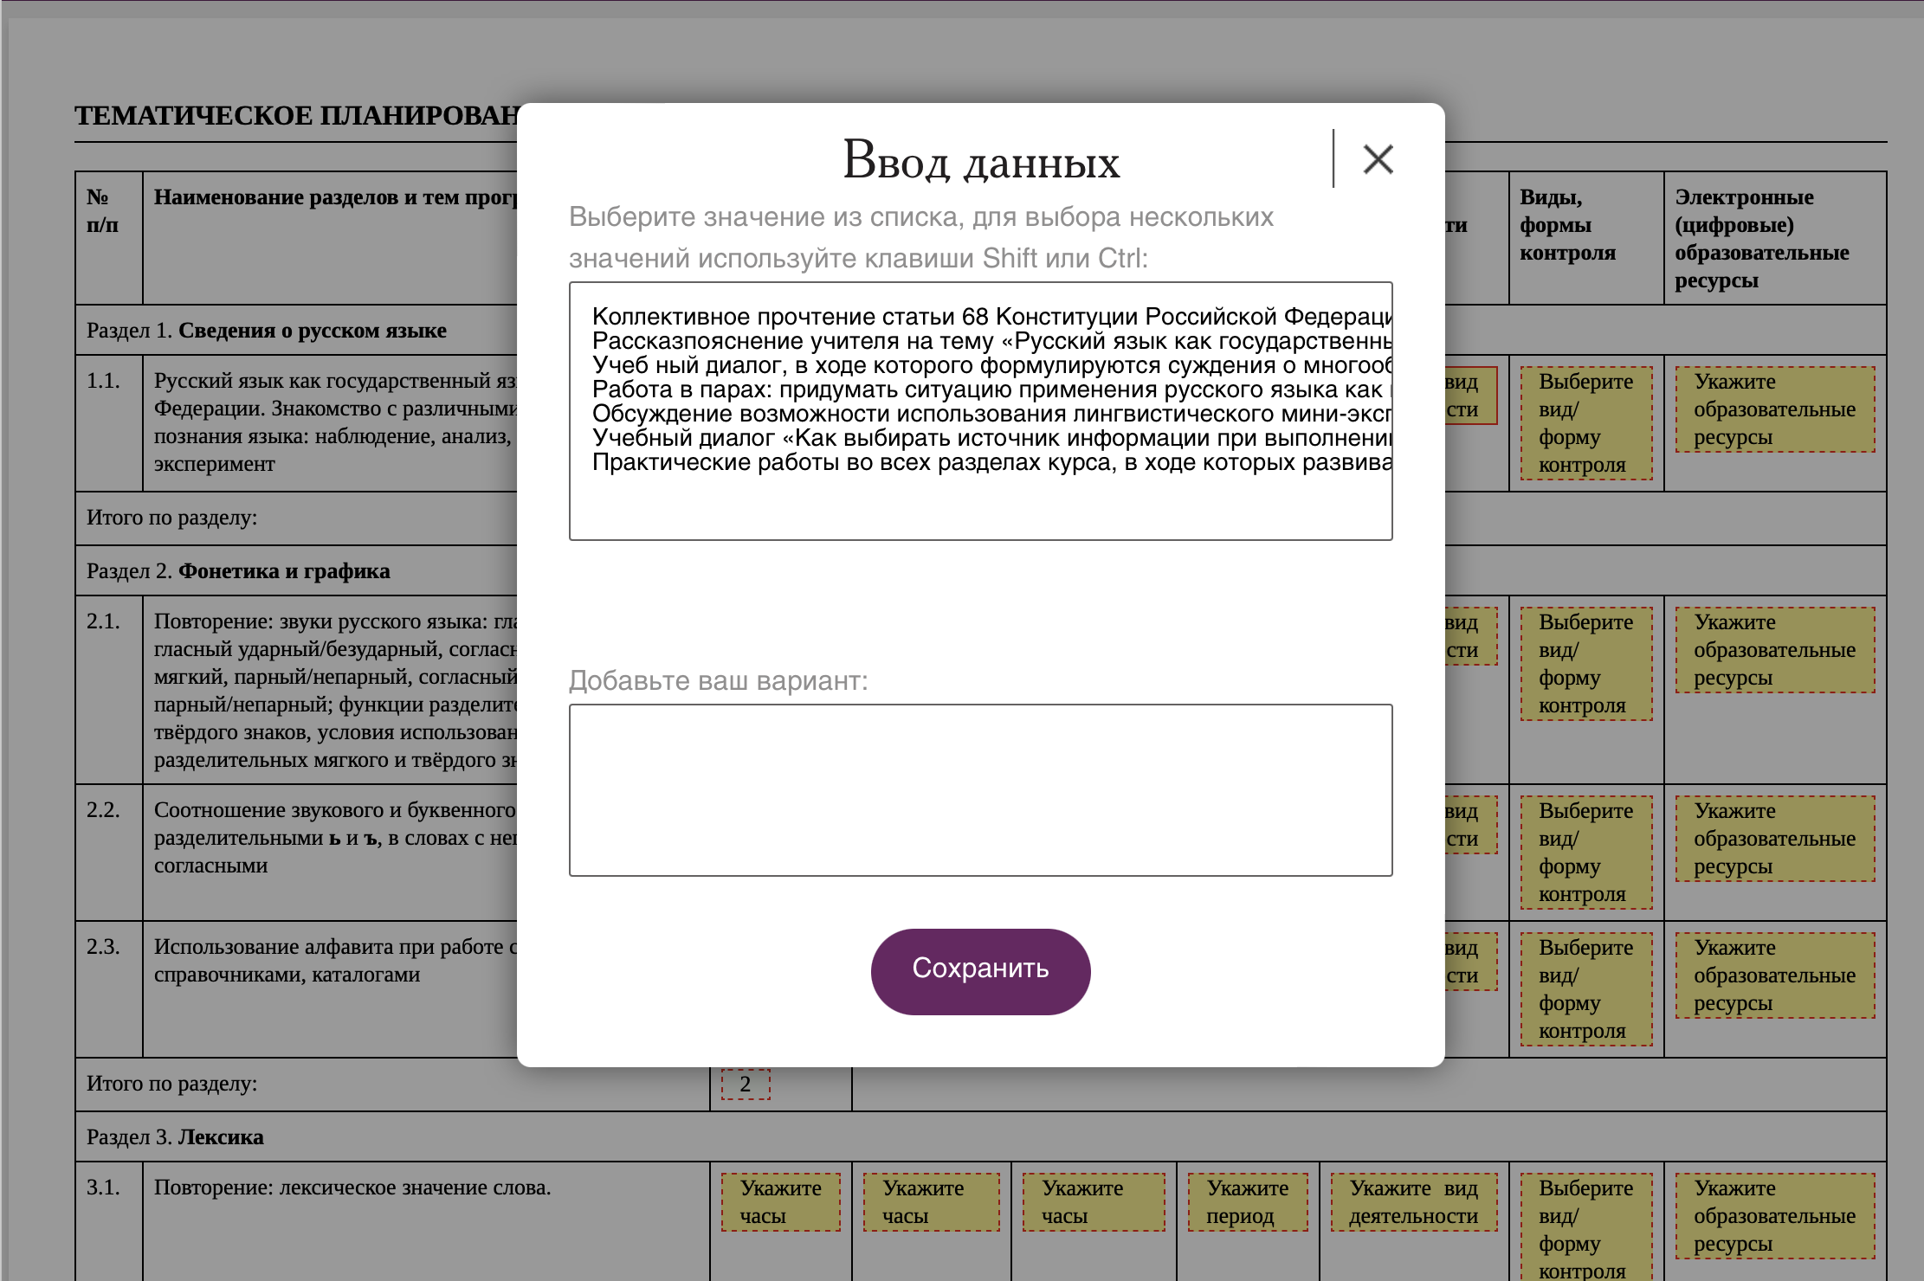
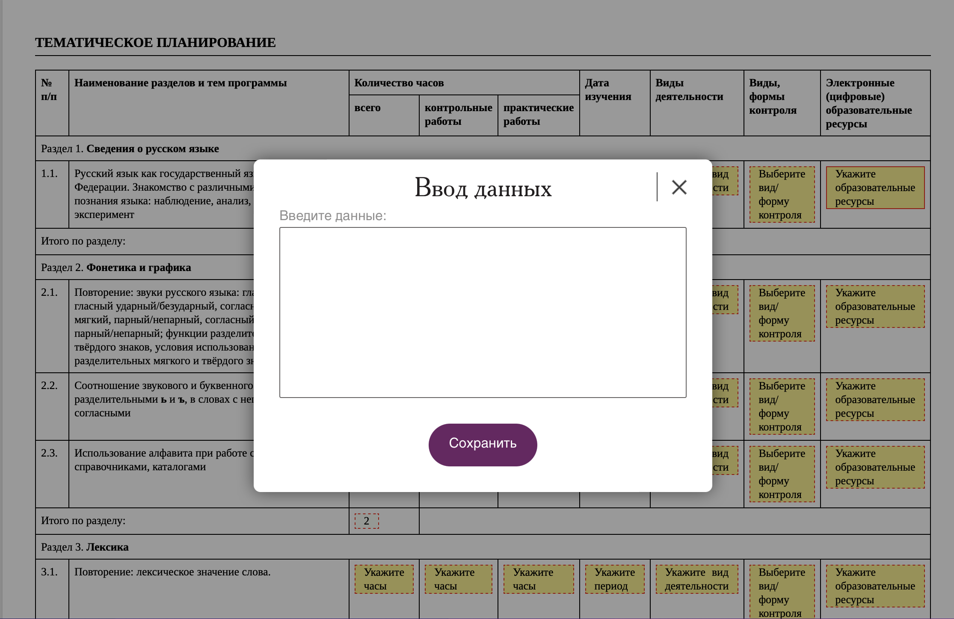

Slide 15
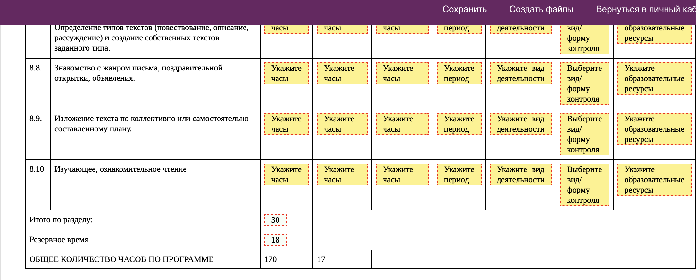
!

Slide 16
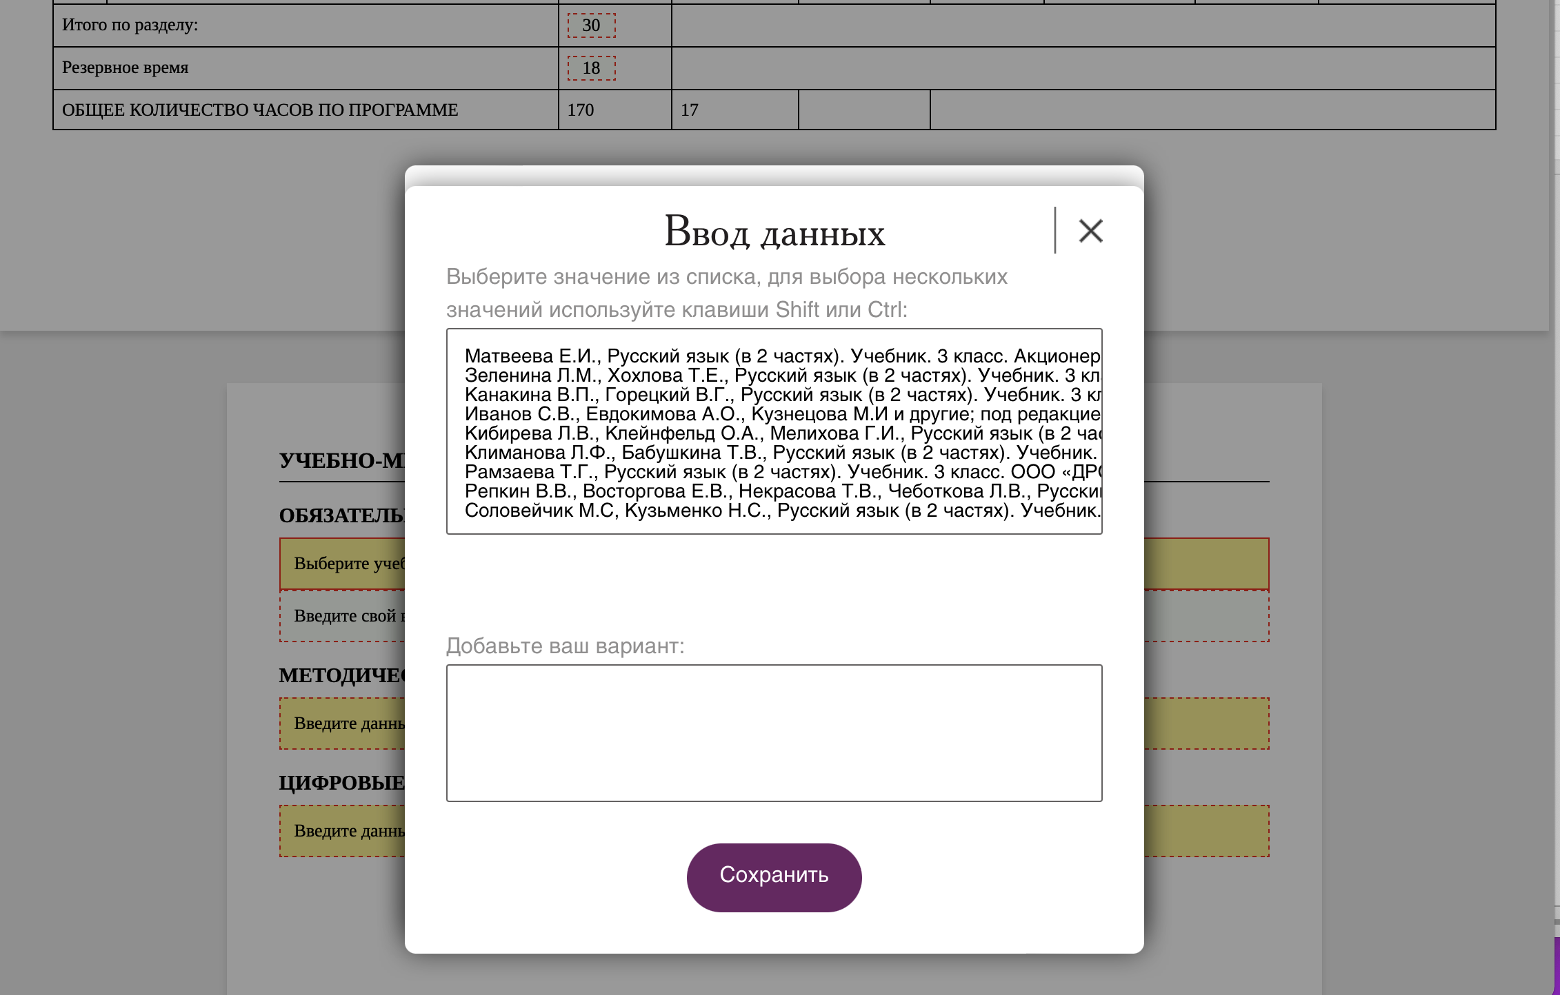
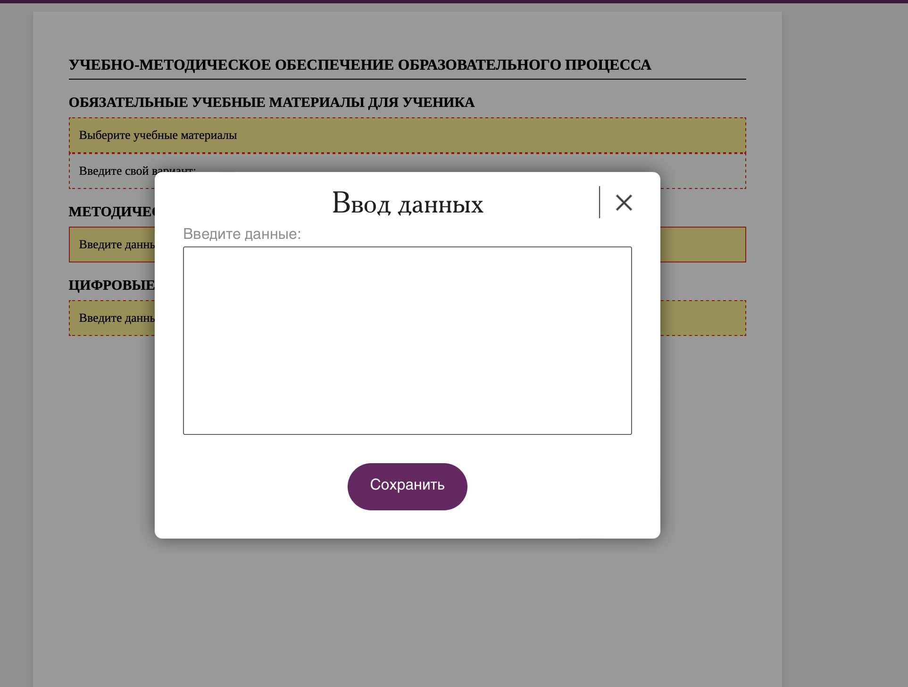

Slide 17
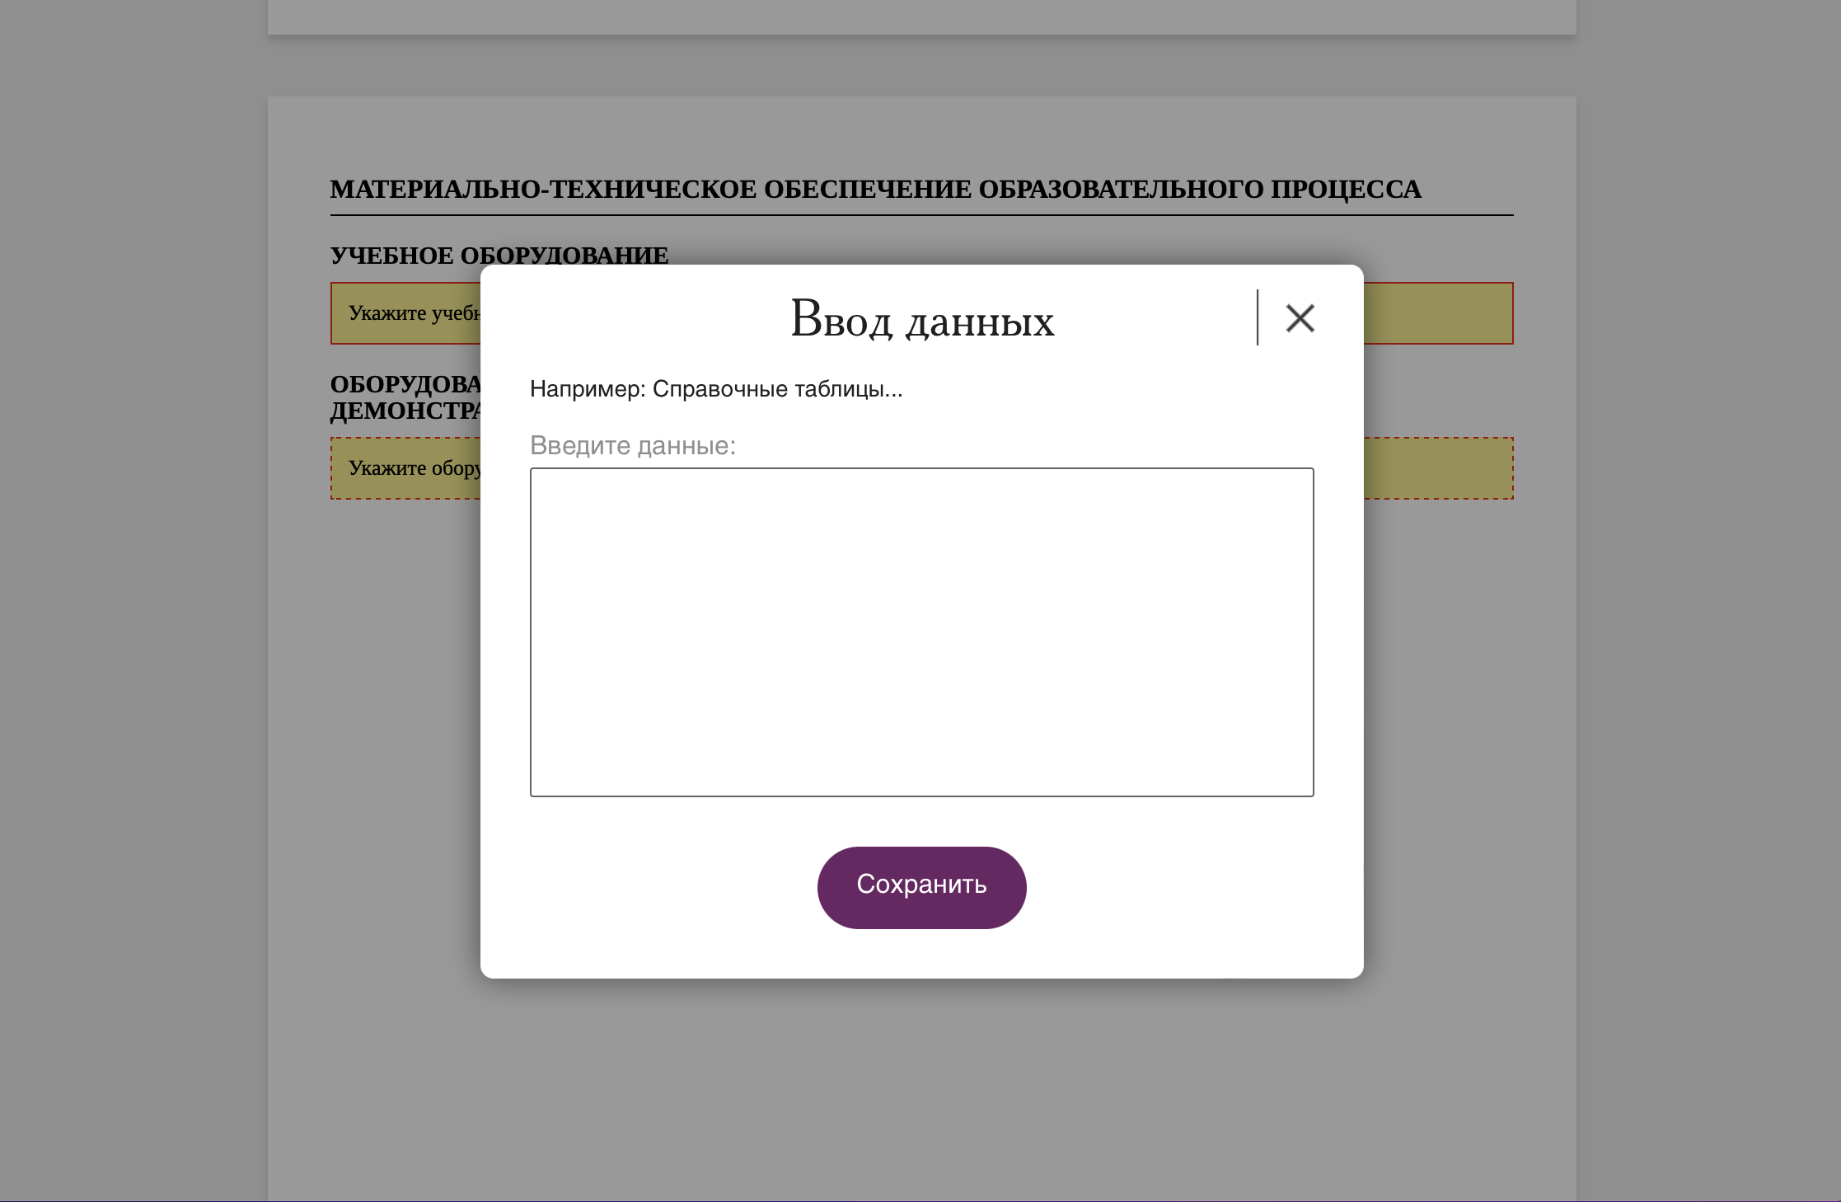

Slide 18
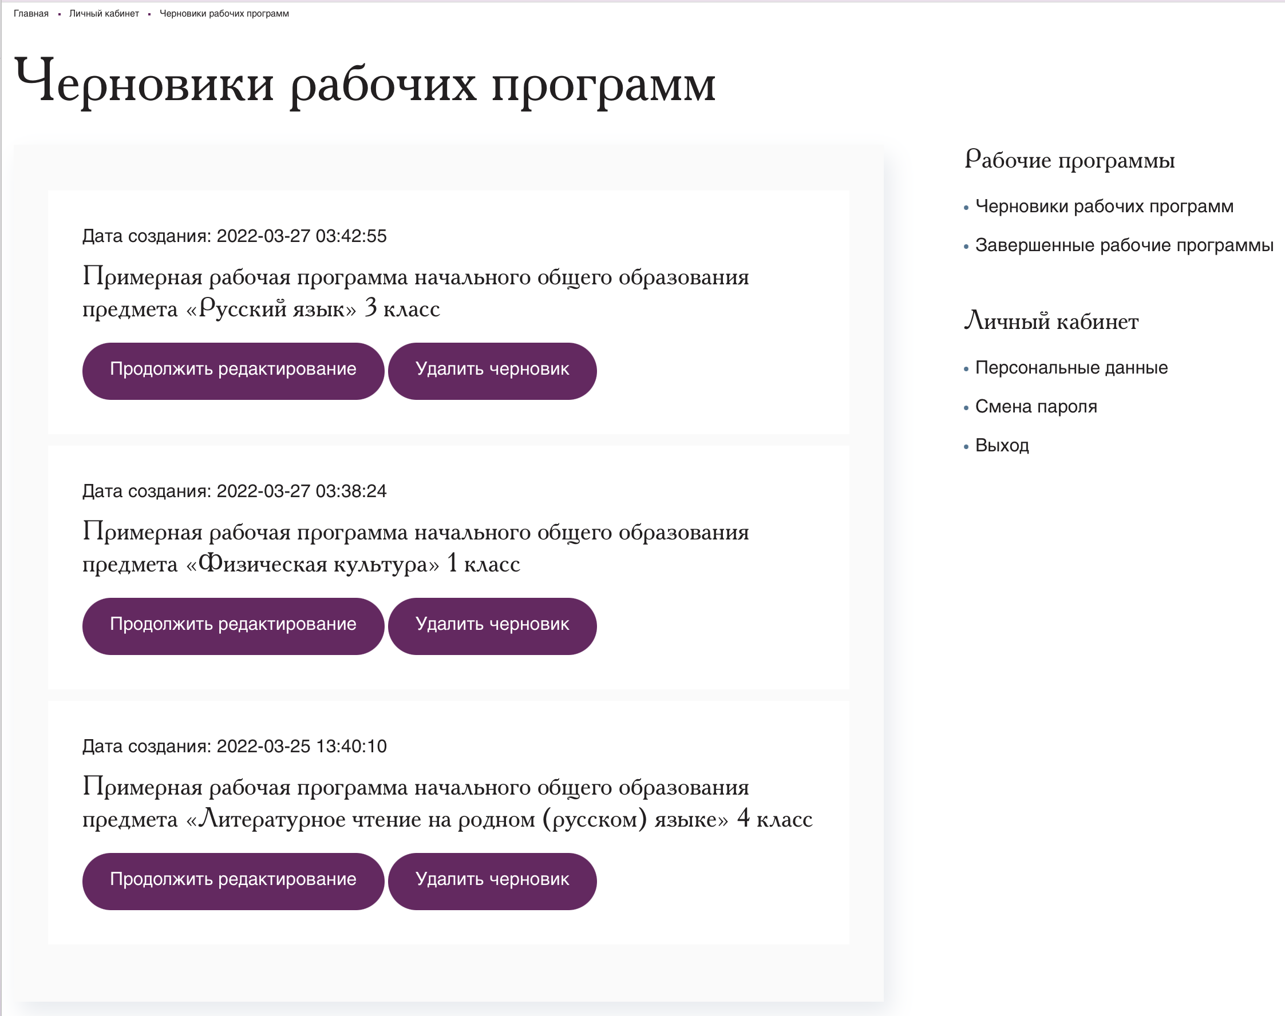

Slide 19
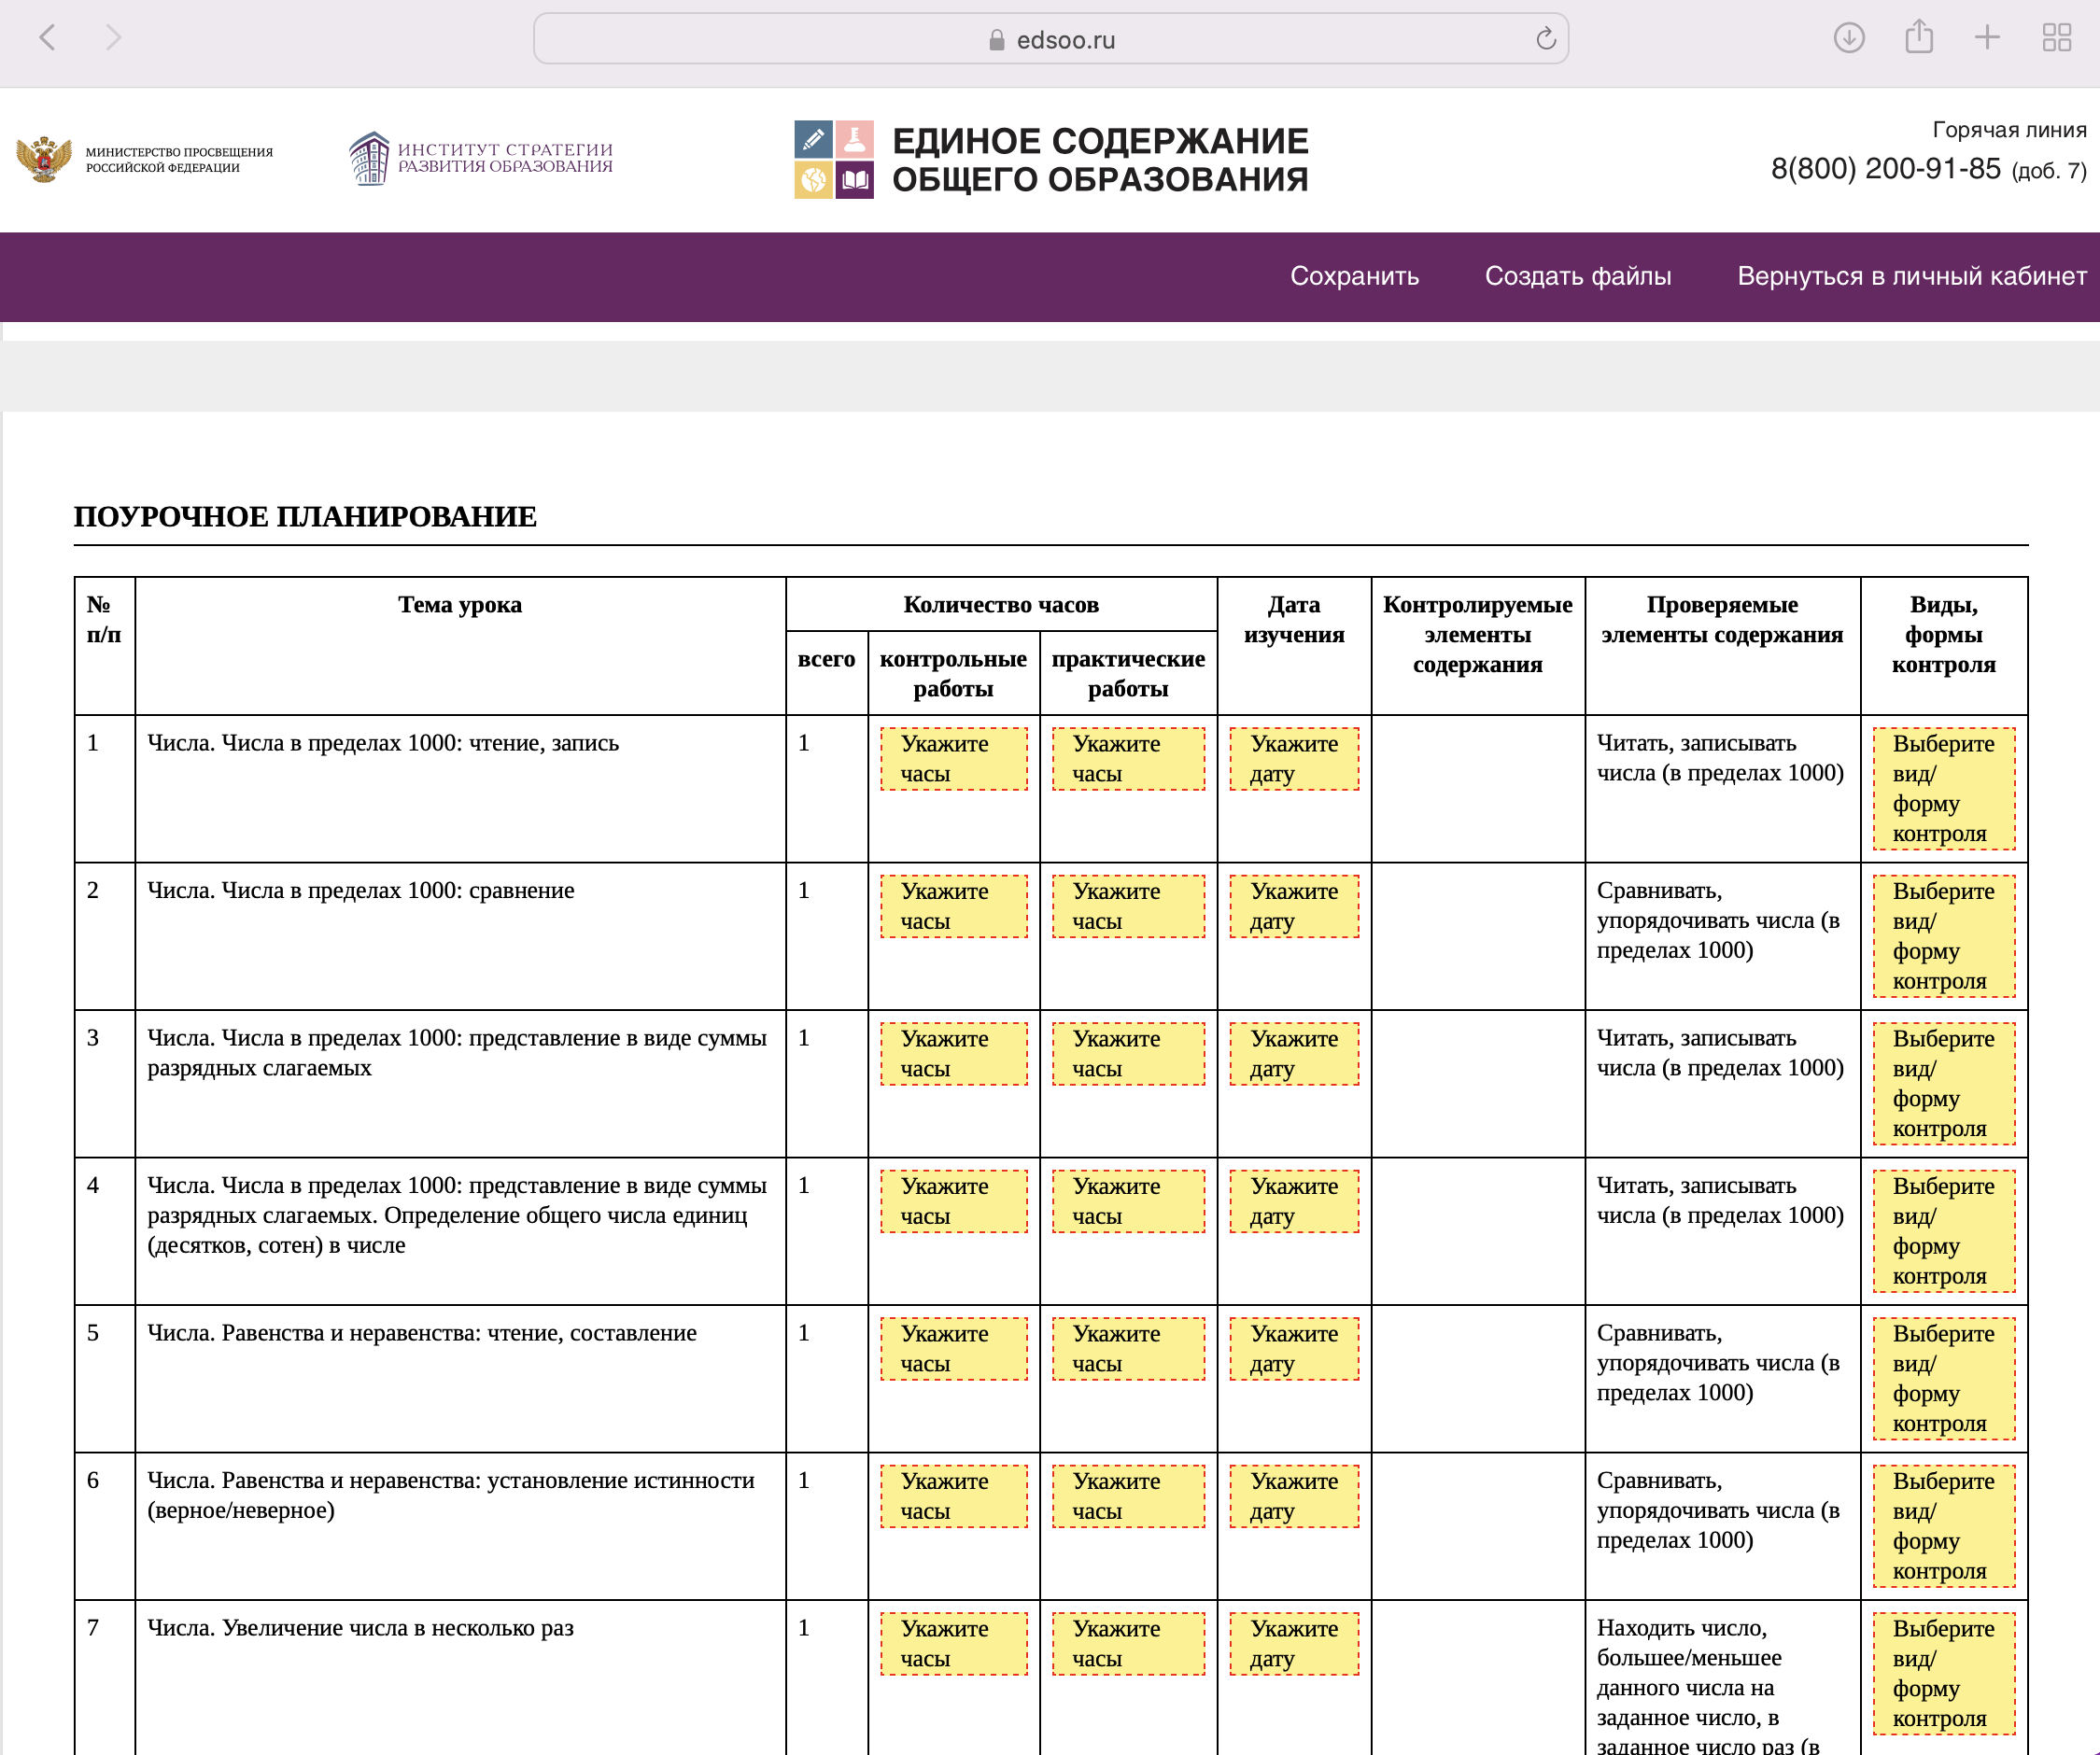

Slide 20
Сложнее всего начать действовать, всё остальное зависит только от упорства
Амелия Эрхарт

Slide 21
Над презентацией работали:
Баженова Т.В., учитель начальных классов
МАОУ «Средняя школа № 30»
Кускова С.П., учитель начальных классов
МАОУ «Средняя школа № 30»
Петровская О.В., учитель начальных классов
МАОУ «Средняя школа № 30»

